Slide 1

Bac pro Aviation Générale
La création du bac professionnel Aviation Générale

Slide 2
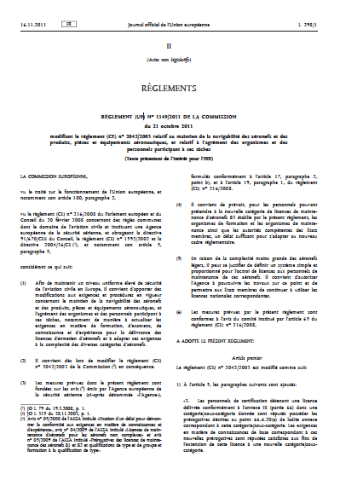
Bac pro Aviation Générale
La réglementation européenne 1149/2011 du 21/10/2011 crée la licence B3 :
La catégorie B3 s’applique aux avions non pressurisés à moteurs à pistons ayant une masse maximale au décollage (MTOM) inférieure ou égale à 2 000 kg.

Slide 3
Bac pro Aviation Générale
Une licence de maintenance d’aéronefs de catégorie B3 doit autoriser son titulaire à délivrer des certificats d’autorisation de remise en service et à agir en tant que personnel de soutien B3 pour :
- des travaux d’entretien effectués sur la structure, la motorisation et les systèmes mécaniques et électriques de l’avion
- des travaux sur les systèmes avioniques n’exigeant que des tests simples pour démontrer leur bon fonctionnement et ne nécessitant pas de recherche de pannes
Source EASA

Slide 4
Bac pro Aviation Générale
En réponse à ce besoin et suite à la demande des professionnels, le Ministère de l’Education Nationale décide de créer un bac professionnel permettant d’atteindre les exigences de formation requises pour cette licence B3 (Part 66).
 | Licence A2 | Licence B1.2 | Licence B3
Heures de formation | 650 h (dont 30 à 35% de théorie) | 2000 h (dont 50 à 60% de théorie) | 1000 h (dont 50 à 60% de théorie)
Nb de QCM | 424 | 612 | 448

Slide 5
Bac pro Aviation Générale
Les compétences professionnelles du titulaire du bac pro Aviation générale intègrent une culture aéronautique et les connaissances technologiques associées. Il exerce ses savoir-faire de maintenance sur tous les systèmes embarqués (systèmes mécaniques, hydrauliques et électriques, propulseurs, avionique, …) et tous types de structures et cellules (bois et toile, tube et toile, métallique, composite).
Ses connaissances et savoir-faire lui permettent :
- de réaliser des inspections, des recherches de pannes et des essais,
- de réaliser des entretiens, des réparations et des réglages,
- de préparer les conditions de remise en service de l’aéronef
Il prépare et organise ses interventions techniques, en assure la traçabilité, dans le respect de la réglementation aéronautique et de la démarche qualité.

Slide 6
Bac pro Aviation Générale
Principes directeurs :
Le groupe de travail a élaboré le Référentiel des activités professionnelles en lien avec les représentants de la profession (FFA [Fédération Française Aéronautique]), GIPAG [Groupement des Industriels et Professionnels de l'Aviation Générale])
Tout en respectant la réglementation générale du bac professionnel, le bac pro aviation générale respecte les connaissances exigées par l’EASA pour la licence B3
L’architecture de ce bac est construite en cohérence avec le bac pro aéronautique
Le diplôme intermédiaire est commun avec celui du bac pro aéronautique option systèmes (CAP Aéronautique option Systèmes).

Slide 7
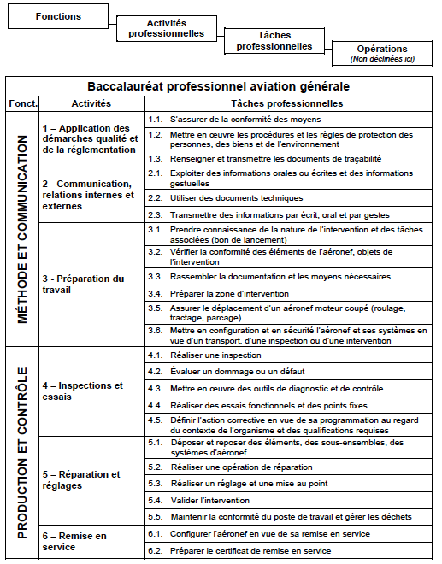
Bac pro Aviation Générale
Présentation du référentiel et
des modalités de certification

Slide 8
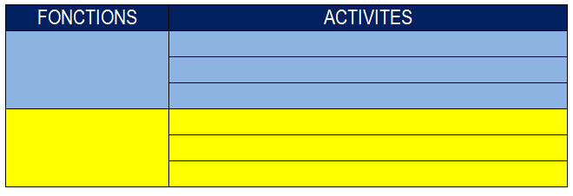
Bac pro Aviation Générale
1. Application des démarches qualité et de la réglementation
METHODE ET COMMUNICATION
2. Communication, relations internes et externes
3. Préparation du travail
4. Inspections et essais
PRODUCTION ET CONTROLE
5. Réparation et réglages
6. Remise en service
Notes:
Fonctions / Activités

Slide 9
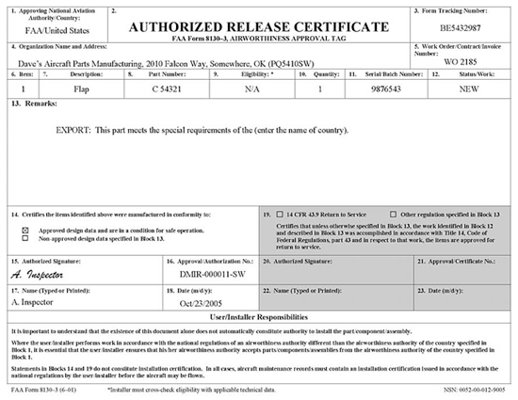




Bac pro Aviation Générale
1. Application des démarches qualité et de la réglementation
T1.1. S’assurer de la conformité des moyens
T1.2. Mettre en œuvre les procédures et les règles de protection des personnes, des biens et de l’environnement
T1.3. Renseigner et transmettre les documents de traçabilité

Slide 10
Bac pro Aviation Générale
1. Application des démarches qualité et de la réglementation
METHODE ET COMMUNICATION
2. Communication, relations internes et externes
3. Préparation du travail
4. Inspections et essais
PRODUCTION ET CONTROLE
5. Réparation et réglages
6. Remise en service

Slide 11
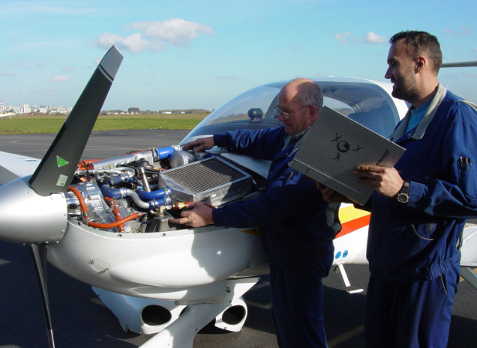
Bac pro Aviation Générale
2. Communication, relations internes et externes
T2.1. Exploiter des informations orales ou écrites et des informations gestuelles
T2.2. Utiliser des documents techniques
T2.3. Transmettre des informations par écrit, oral et par gestes

Slide 12
Bac pro Aviation Générale
1. Application des démarches qualité et de la réglementation
METHODE ET COMMUNICATION
2. Communication, relations internes et externes
3. Préparation du travail
4. Inspections et essais
PRODUCTION ET CONTROLE
5. Réparation et réglages
6. Remise en service

Slide 13
Bac pro Aviation Générale
3. Préparation du travail
T3.1. Prendre connaissance de la nature de l’intervention et des tâches associées
T3.2. Vérifier la conformité des éléments de l’aéronef, objets de l’intervention
T3.3. Rassembler la documentation et les moyens nécessaires
T3.4. Préparer la zone d’intervention
…

Slide 14
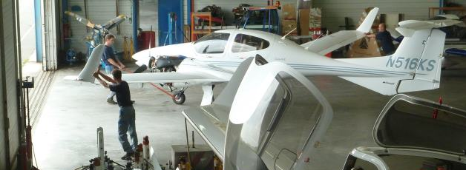
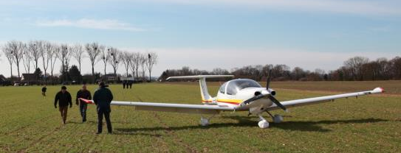
Bac pro Aviation Générale
3. Préparation du travail
...
T3.5. Assurer le déplacement d’un aéronef moteur coupé (roulage, tractage, parcage)
T3.6. Mettre en configuration et en sécurité l’aéronef et ses systèmes en vue d’un transport, d’une inspection ou d’une intervention

Slide 15
Bac pro Aviation Générale
1. Application des démarches qualité et de la réglementation
METHODE ET COMMUNICATION
2. Communication, relations internes et externes
3. Préparation du travail
4. Inspections et essais
PRODUCTION ET CONTROLE
5. Réparation et réglages
6. Remise en service

Slide 16
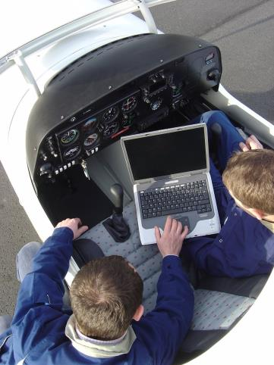
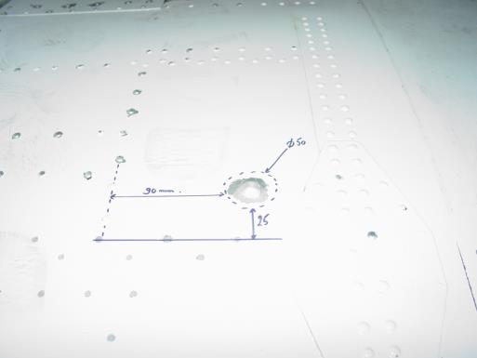
Bac pro Aviation Générale
4. Inspections et essais
T4.1. Réaliser une inspection
T4.2. Evaluer un dommage ou un défaut
T4.3. Mettre en œuvre des outils de diagnostic et de contrôle
T4.4. Réaliser des essais fonctionnels et des points fixes
T4.5. Définir l’action correctrice en vue de sa programmation (contexte, agréments, qualif.)

Slide 17
Bac pro Aviation Générale
1. Application des démarches qualité et de la réglementation
METHODE ET COMMUNICATION
2. Communication, relations internes et externes
3. Préparation du travail
4. Inspections et essais
PRODUCTION ET CONTROLE
5. Réparation et réglages
6. Remise en service

Slide 18
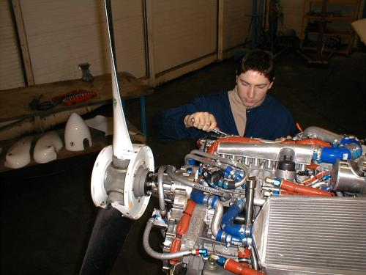
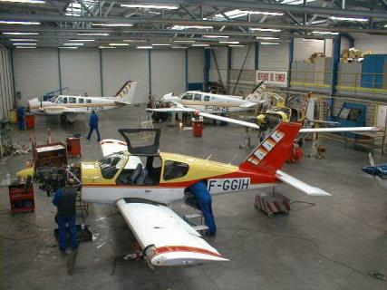
Bac pro Aviation Générale
5. Réparation et réglages
T5.1. Déposer et reposer des éléments, des sous-ensembles, des systèmes d’aéronef
T5.2. Réaliser une opération de réparation
T5.3. Réaliser un réglage et une mise au point
T5.4. Valider l’intervention
T5.5. Maintenir la conformité du poste de travail et gérer les déchets

Slide 19
Bac pro Aviation Générale
1. Application des démarches qualité et de la réglementation
METHODE ET COMMUNICATION
2. Communication, relations internes et externes
3. Préparation du travail
4. Inspections et essais
PRODUCTION ET CONTROLE
5. Réparation et réglages
6. Remise en service

Slide 20
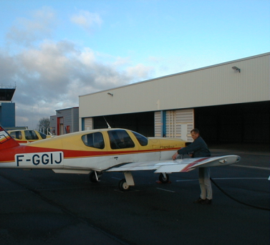
Bac pro Aviation Générale
6. Remise en service
T6.1. Configurer l’aéronef en vue de sa remise en service
T6.2. Préparer le certificat de remise en service

Slide 21
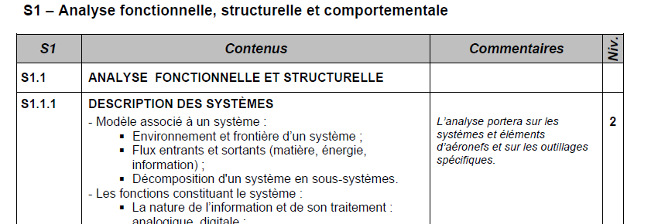
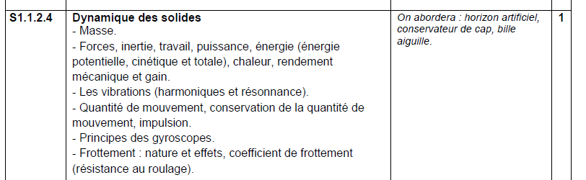
Bac pro Aviation Générale

Slide 22
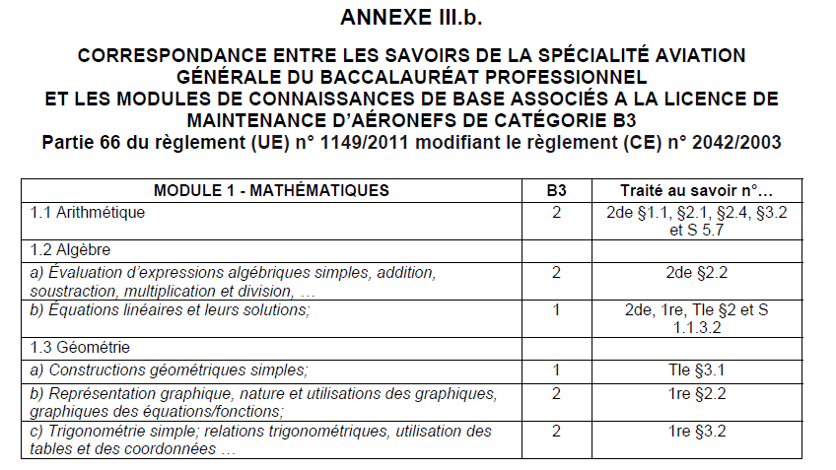
Bac pro Aviation Générale

Slide 23
Bac pro Aviation Générale
1. Application des démarches qualité et de la réglementation
METHODE ET COMMUNICATION
2. Communication, relations internes et externes
3. Préparation du travail
PRODUCTION ET CONTROLE
4. Inspections et essais
5. Réparation et réglages
6. Remise en service
C01. Analyser et exploiter des documents techniques et aéronautiques
C02. Caractériser les contraintes liées à une intervention sur aéronef léger
C03. Préparer les interventions de maintenance d’un aéronef léger
C04. Organiser l’environnement et le poste de travail de maintenance
C05. Adapter son attitude professionnelle aux exigences de l’entreprise
C06. Réaliser la maintenance d’un aéronef léger
C07. Effectuer des contrôles d’inspection et des essais sur aéronef
C08. Communiquer des informations dans un contexte aéronautique

Slide 24
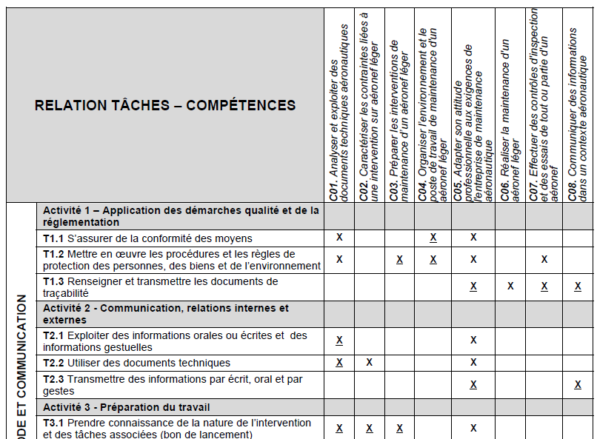
Bac pro Aviation Générale

Slide 25
Bac pro Aviation Générale
UNITE 11 : MATHEMATIQUES
UNITE 12 : SCIENCES PHYSIQUES ET CHIMIQUES
UNITE 2 : ANALYSE DE SYSTÈMES D’AERONEF
UNITE 31 : PREPARATION ET REALISATION D’UNE INTERVENTION DE MAINTENANCE
UNITE 32 : DIAGNOSTIC, ESSAIS ET COMPTE-RENDU

Slide 26
Bac pro Aviation Générale
UNITE 33 : ECONOMIE - GESTION
UNITE 34 : PREVENTION – SANTE - ENVIRONNEMENT
UNITE 4 : LANGUE VIVANTE
UNITE 51 : FRANCAIS
UNITE 52 : HISTOIRE, GEOGRAPHIE ET EDUCATION CIVIQUE
UNITE 6 : ARTS APPLIQUES ET CULTURES ARTISTIQUES
UNITE 7 : EDUCATION PHYSIQUE ET SPORTIVE
UNITE FACULTATIVE 1 (UF1) : LANGUE VIVANTE

Slide 27
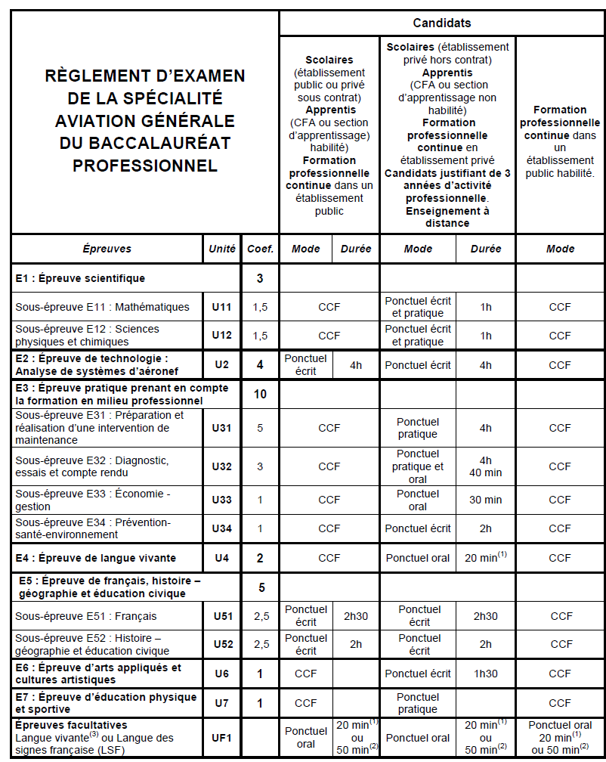
Bac pro Aviation Générale

Slide 28
Bac pro Aviation Générale

Slide 29
Bac pro Aviation Générale

Slide 30
Bac pro Aviation Générale
UNITE 2 : ANALYSE DE SYSTÈMES D’AERONEF
C01. Analyser et exploiter des documents techniques et aéronautiques
4h
Analyse et exploitation d’un dossier ressource relatif à une intervention sur aéronef et à sa planification.
  -Identifier la ou les causes possibles d’un dysfonctionnement
  -Analyser l’organisation fonctionnelle et structurelle,
  -Analyser le comportement des constituants

Slide 31
Bac pro Aviation Générale
UNITE 31 : PREPARATION ET REALISATION D’UNE INTERVENTION DE MAINTENANCE
4h
C02. Caractériser les contraintes liées à une intervention sur aéronef léger
C03. Préparer les interventions de maintenance d’un aéronef léger
C04. Organiser l’environnement et le poste de travail de maintenance
C06. Réaliser la maintenance d’un aéronef léger
Le candidat prépare et réalise une intervention de maintenance sur un aéronef ou un élément d’aéronef dans des conditions d’environnement réel de travail.

Slide 32
Bac pro Aviation Générale
UNITE 32 : DIAGNOSTIC, ESSAIS ET COMPTE-RENDU
C05. Adapter son attitude professionnelle aux exigences de l’entreprise
C07. Effectuer des contrôles d’inspection et des essais sur aéronef
C08. Communiquer des informations dans un contexte aéronautique
Partie 1
Le candidat réalise une inspection et/ou des essais fonctionnels et/ou des points fixes sur un aéronef en situation de maintenance dans des conditions d’environnement réel de travail.
Il définit l’action corrective nécessaire et remet en état initial l’aéronef
Il prépare le certificat de remise en service
4h
Partie 2
Production d’un dossier de synthèse des activités réalisées en entreprise
Présentation d’une intervention particulière
Soutenance orale
40’

Slide 33
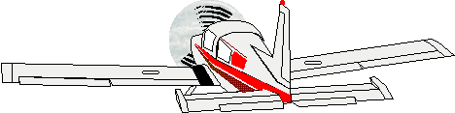
Bac pro Aviation Générale
Merci de votre attention

